Slide 1
Jogo da velha MinMax com poda
Patrick Barros Lino Vianna
Ana Beatriz Mendes Nunes

Slide 2
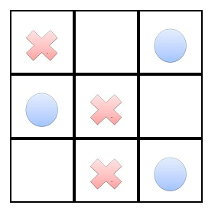

Slide 3
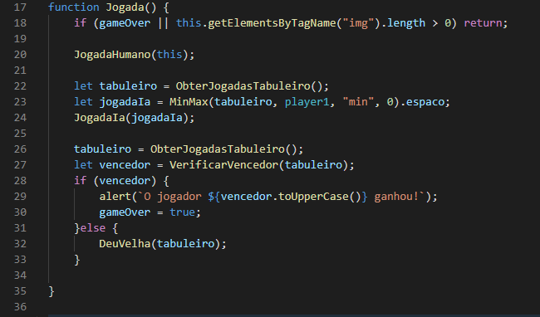

Slide 4
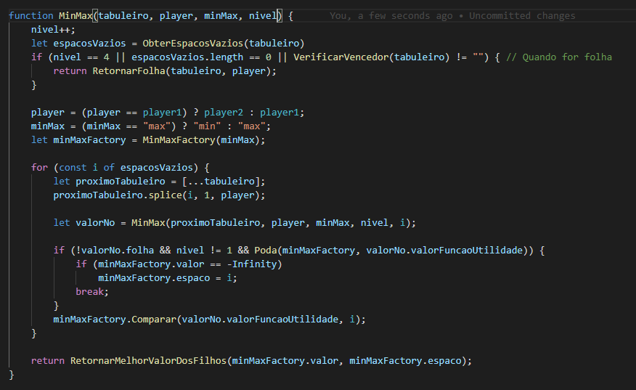
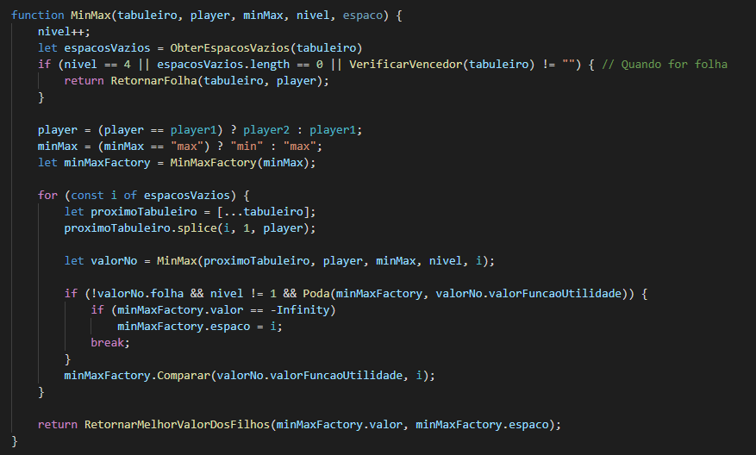
< Espaços que não foram jogados
< Se chegou no nível 4;
< Se não tem mais espaços para jogar;
< Se houver um vencedor;
< E faz o retorno de uma folha;

Slide 5
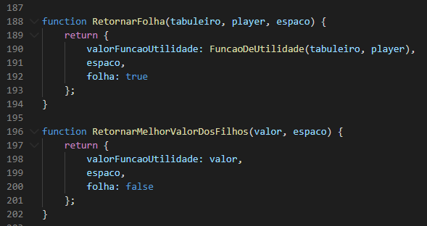

Slide 6
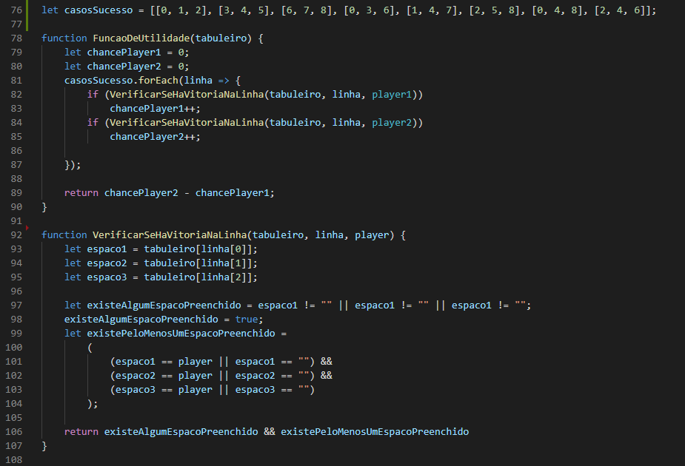

Slide 7
< Troca o player que vai jogar;
< Troca o nó da árvore para min ou max;
< Gera o minMaxFactory;

Slide 8
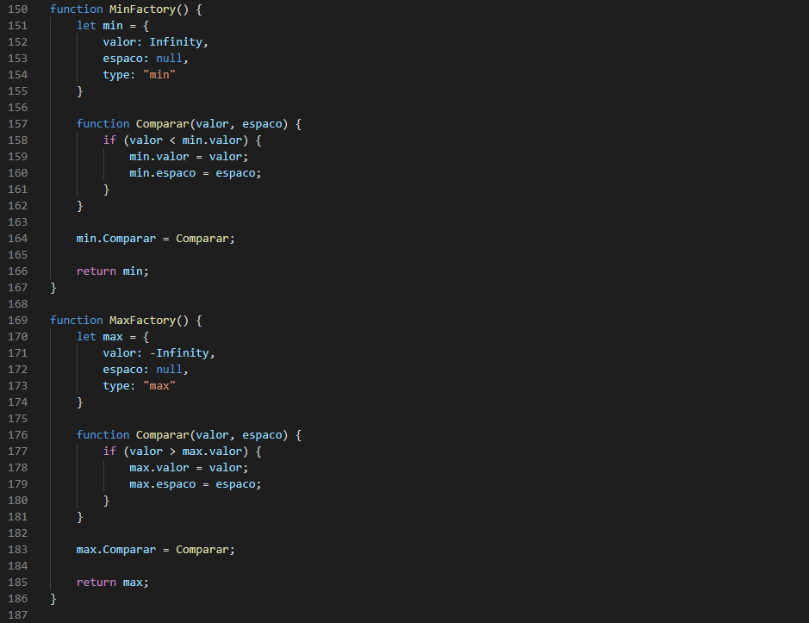
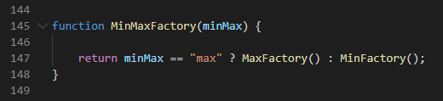

Slide 10
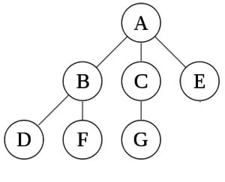

Slide 11
< Cria um clone do tabuleiro
< Faz uma jogada no tabuleiro
< Faz uma nova recursão

Slide 12

< Se não for folha < Se não estiver no nível 1
< E se fizer poda

